Slide 1
Sesongjusteringskurs- introduksjon
2024.10.16 Jørn ivar hamre Seksjon 811

Slide 2
ESS guideline og beste praksis
Formidling av sesongjusterte tall Dokumentasjonsmalen «Om sesongjustering»
Intern-informasjon
Notes:
Bygger litt på presentasjon av VHI-prosjekt av Jan-Henrik Wang ved Seksjon for næringslivets konjunkturer

Slide 3
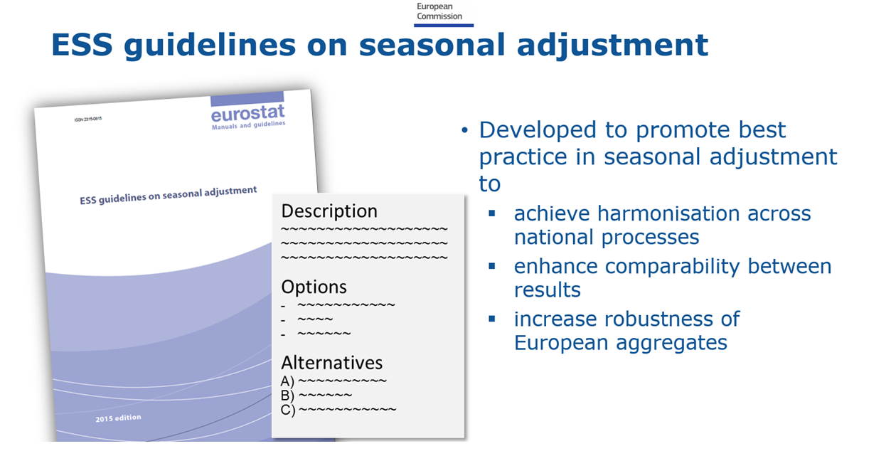



Utviklet for å fremme beste praksis:
oppnå harmonisering på tvers av nasjonale prosesser
forbedre sammenlign-barheten mellom resultatene
Øke robustheten til europeiske aggregater A) Beste praksis (BP) B) Akseptabelt C) Bør unngås
A = Best alternative B = Acceptable
C= To be avoided
Sometimes referred to ESS guideline

Slide 4
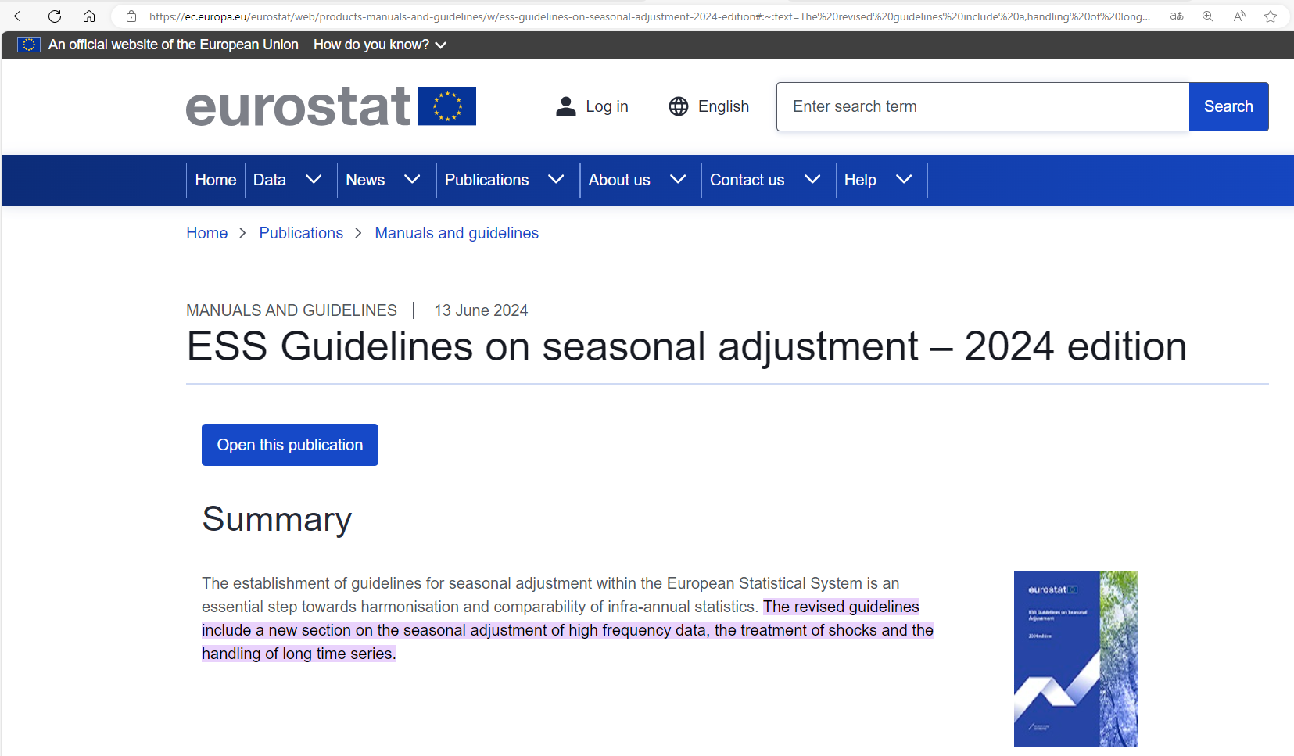
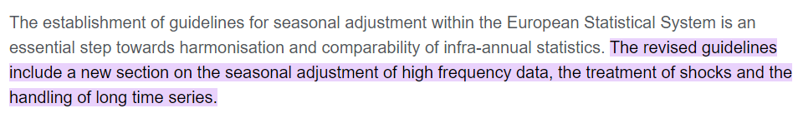
Link: https://ec.europa.eu/eurostat/web/products-manuals-and-guidelines/w/ks-gq-24-012

Slide 5
Kapitlene i ESS guideline for sesongjustering
En policy for sesongjustering
Prekorrigering
Sesongjustering
Revisjonspolicy
Nøyaktighet av sesongjustering
Spesifikke spørsmål om sesongjustering (veldig kort, lang eller problematisk tidsserie)
Sesongjustering av ukentlige og daglige data
Datapresentasjon
Innføringskurset:
si litt om data-presentasjon & dokumentasjon
Mer detaljer i påbygningskurset
Notes:
Kun si litt om ett par av punktene

Slide 6


ESS guideline for sesongjustering
JDemetra+ utviklet for implementering av beste praksis
RJDemetra: r-grensesnitt til JD+
Notes:
Kun si litt om ett par av punktene

Slide 7
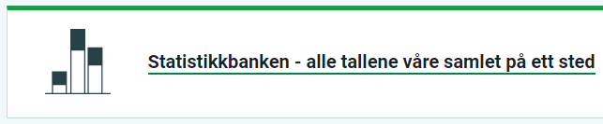
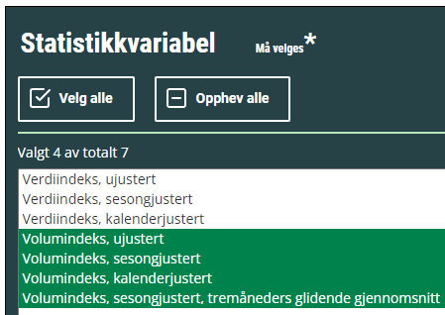

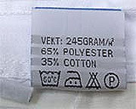
ESS Guideline Kap. 10: Datapresentasjon
10.1. Datatilgjengelighet i databaser
10.2. pressemeldinger
10.3. Dokumentere metadata for sesongjustering

Slide 8
ESS Guideline kap. 10.1: Datatilgjengelighet i databaser
B) AKSEPTABELT:
Systematisk lagring av ujusterte, sesongjusterte data i en database, gjerne også kalenderjusterte data og trend-syklus
Ytterligere data og metadata som kreves for å replisere prosessen dokumenteres, og bør gjøres tilgjengelig på forespørsel
B.P. Ideelt sett bør også årganger inkluderes (versjoner pga. revisjon). Metadatastandarder bør følges for å sikre at alle data kan utveksles enkelt og i samsvar med metadatamalen, se punkt 7.3 (SDMX-struktur)
C) BØR UNNGÅS: Ingen systematisk lagring av ujusterte og sesongjusterte tidsserier.

Slide 9
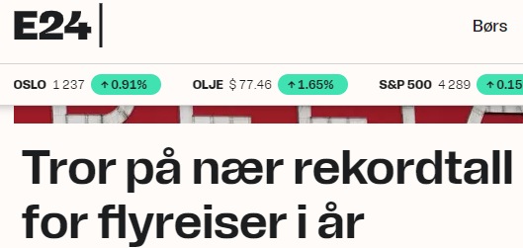
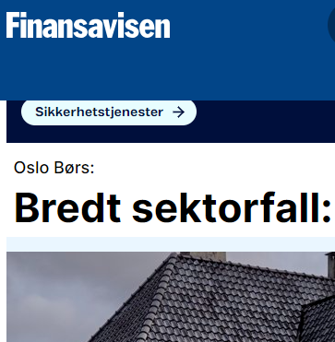
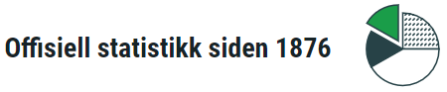
Formidling av statistikk med sesongvariasjon(Notater 33/2010)
Betydelig innslag av tilfeldig variasjon i flere serier; påvirker nivå og vekstrater
Trend (glattet sesongjustert) viktig supplement i formidlingen
Anbefaler å lage en revisjonsrapport, årlig
Grafikk i formidlingen
Piggdiagram egnet til få fram usikkerheten i irregulær komponent
Bruk av bokser med forklaringer av begreper og sammenheng
Notes:
Notater 33/2010 av Aslaug Hurlen Foss og Tom Andersen Langer (red.) Link: https://www.ssb.no/a/publikasjoner/pdf/notat_201033/notat_201033.pdf

Slide 10
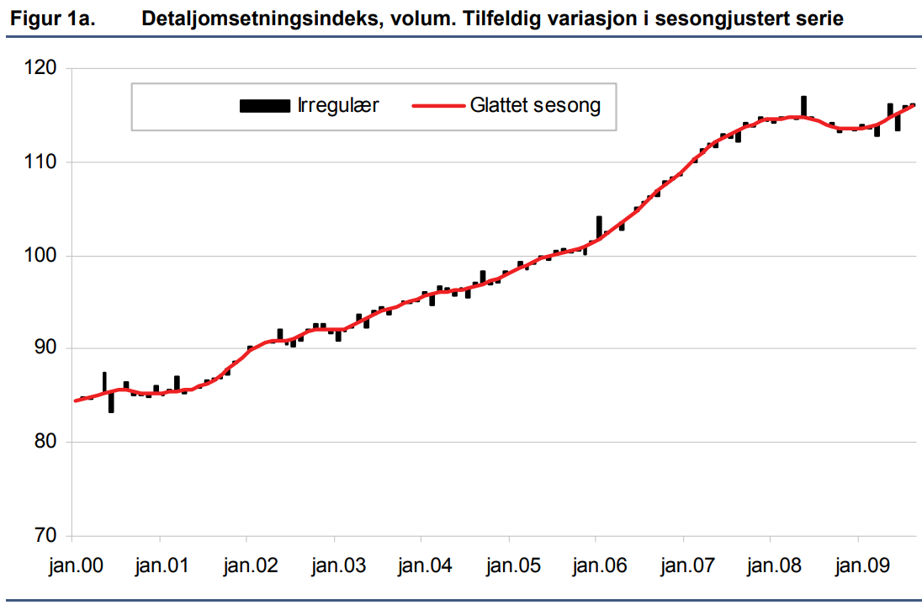
Piggdiagram
Irregulær, avvik fra trend «piggene»
Sesongjusterte tall =trend+irregulær
(tuppen av piggene)
Evt. stiple trenden på slutten
Notes:
Pigg-diagram illustrerer godt bidraget fra irregulær komponent generelt, men ikke så godt ende punktsprblemene

Slide 11

ESS Guideline kap. 10.2: Pressemeldinger
Beste praksis:
Fokus på sesongjusterte data i pressemeldinger
For trend, bør de nyeste verdiene ikke vises pga. endepunktproblemet, evt. stiples eller de bør ledsages av advarsler
Analyse av revisjon i minst de sesongjusterte estimatene bør inkluderes
B): … og presentasjon av trendsyklusen på en grafisk måte som inkluderer estimater for den nåværende slutten av serien.
C) Presentasjon av kun ujusterte data, for serier med sesongkomponenter, eller kun trendsyklusdata, samt beregning av vekstrater fra tidlig periode til periode på enten rådata eller trendsyklusdata.

Slide 12
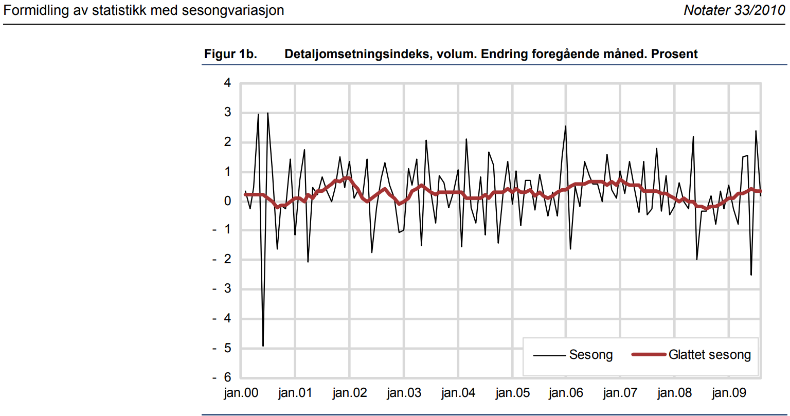
Endring i sesongjusterte månedstall svært volatile
Nyttig å illustrere endring i trend
Evt. stiple trenden på slutten
Er 3MMA bedre?
Notes:
MCD (Months for Cyclical Dominance)>=3 ? => endring i 3MMA a SA bedre…
Rapportert i tabellen F2.D? i X-12ARIMA

Slide 13
Dokumentasjon av sesongjusterte tall
ESS Guideline kap. 10.3: Om å dokumentere metadata for sesongjustering (detaljer om struktur og formater)
Oppdatert Om sesongjustering i SSB akseptabelt (B)
Notes:
TRAMO-SEATS developed by Gomez an Maravall (Spain) der forkortelsen TRAMO=Time series Regression with ARIMA noise, Missing observations and Outliers

Slide 14
ESS Guideline kap. 10.3: Dokumentere metadata for sesongjustering
A) Bruk SDMX-strukturen supplert med standard metadatamal for sesongjustering for alle serier. Oppdater informasjonen med både SDMX og sesongjustering metadatamal regelmessig for å reflektere endringer i sesongjusteringsprosessen.
B) Bruk av annen metadata standard, som oppdateres regelmessig.
C) Ikke kompiler noen standard metadata. Oppdatert Om sesongjustering på ssb.no tilsvarer B) akseptabelt ☺

Slide 15
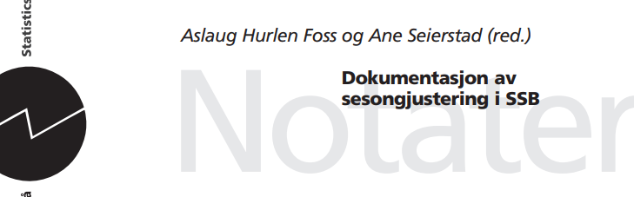
Om sesongjustering
Mal:
Dokumentasjon av sesongjustering i SSB (Notarer 2009-27)
( https://www.ssb.no/a/publikasjoner/pdf/notat_200927/notat_200927.pdf )

Slide 16
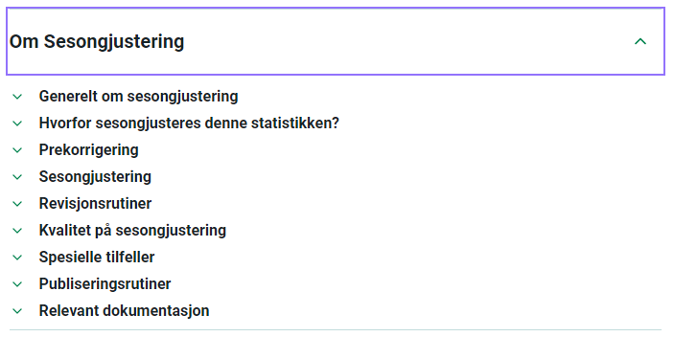
(kapitlene i malen)
Notes:
SE eks. på ssb.no for statistikker som sesongjusteres…

Slide 17
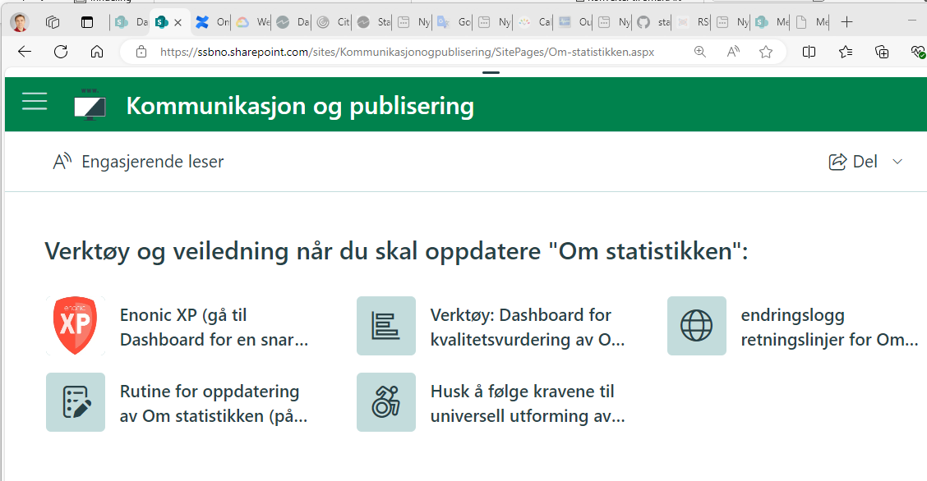
Lage/redigere Om sesongjustering…
Om sesongjustering er bakt inn i webskjemaet til Om statistikken
Se Byrånettet ang. Om statistikken →
SE også: https://statistics-norway.atlassian.net/wiki/spaces/PUBLISERING/pages/3785654294/Om+statistikken
Notes:
På litt tynn is, ikke tilgang lenger

Slide 18
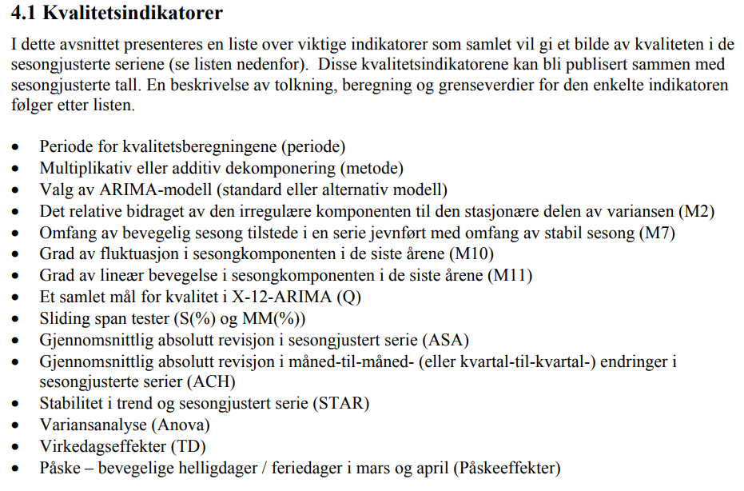
(som var anbefalt å ha med i en tabell over kvaliteten for hver serie som sesongjusteres)
Litt utdatert i forhold til anbefalt software
endringer kommer

Slide 19
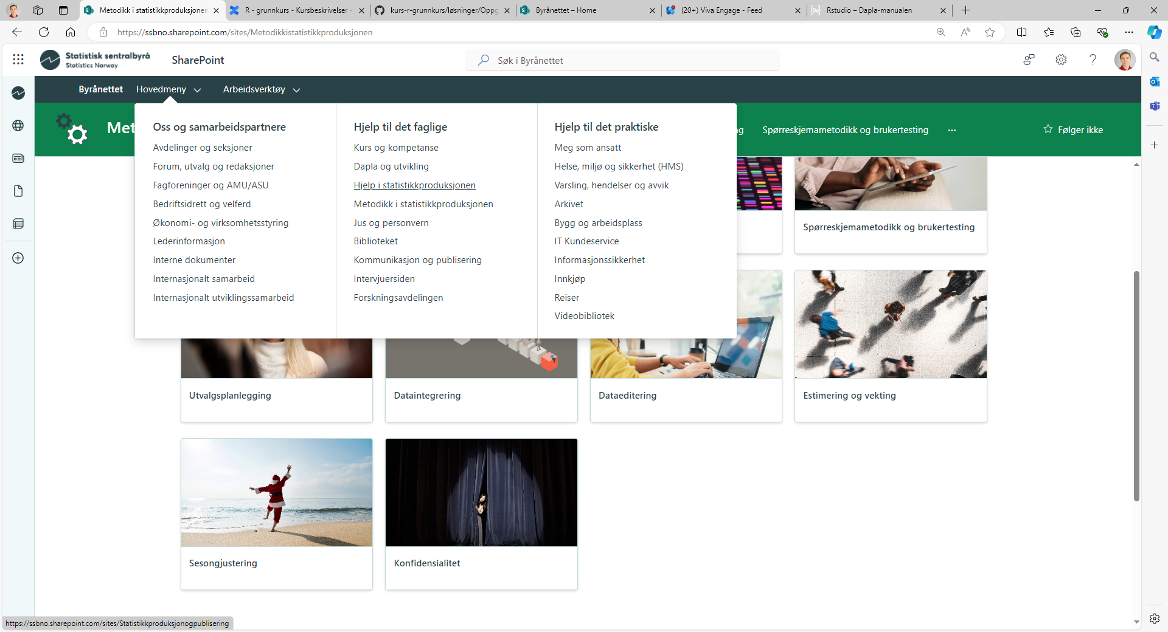
Metodebiblioteket
gir anbefalte funksjoner
Oppdatert

Slide 20
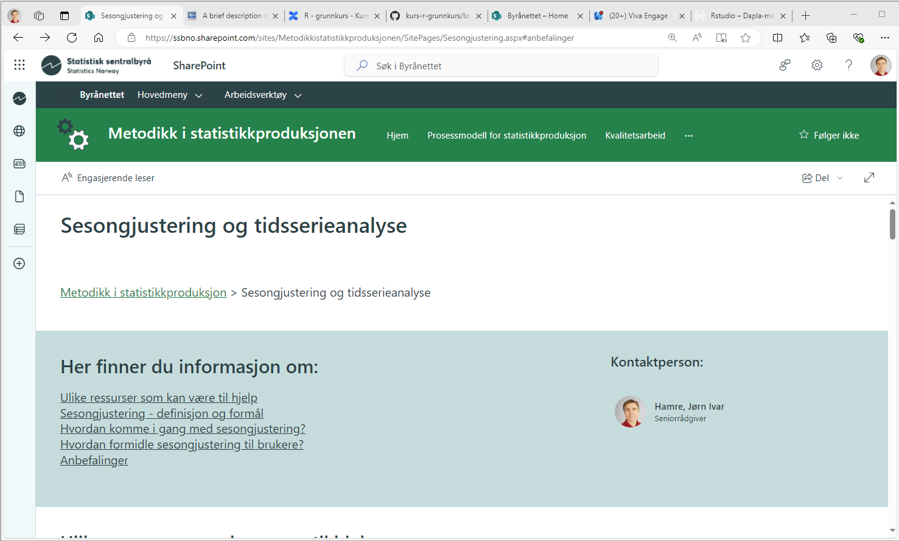
anbefalte funksjoner
Dapla vennlige
Kun R (foreløpig)

Slide 21
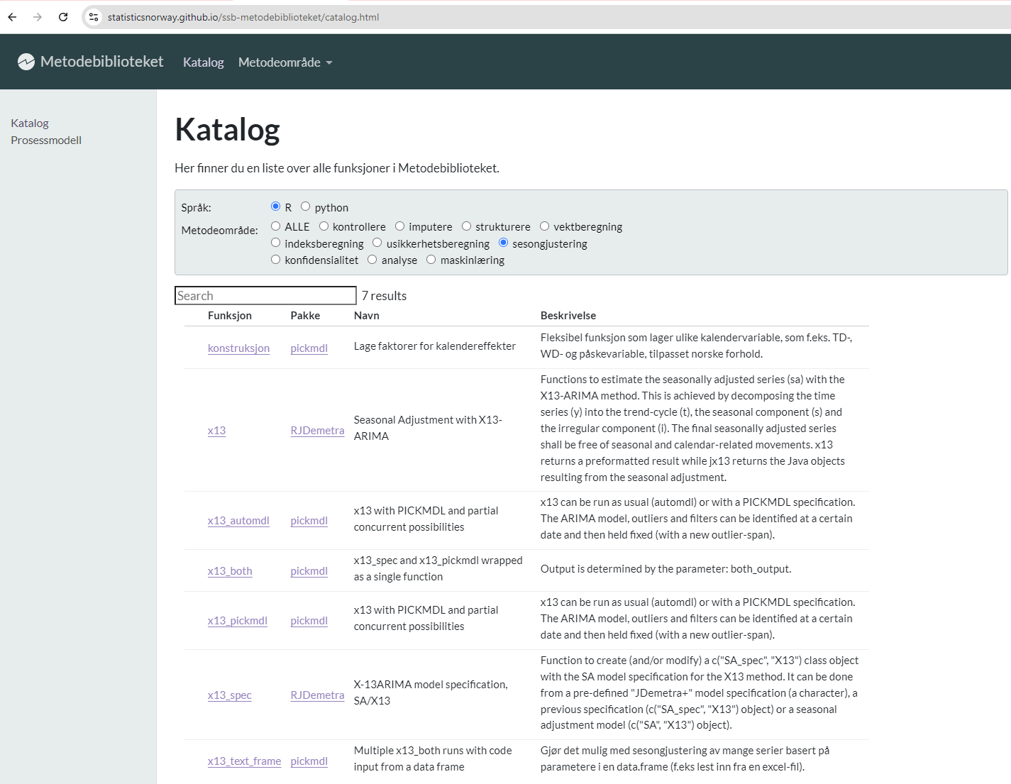
Dapla vennlige…,
Anbefalte funksjoner
Flere nye
Kun R (foreløpig)

Slide 22

Egen Engange -gruppe om sesongjustering (tidl. yammer)
Uformell kanal
Dele info
Nyheter
Stille spørsmål

Slide 23
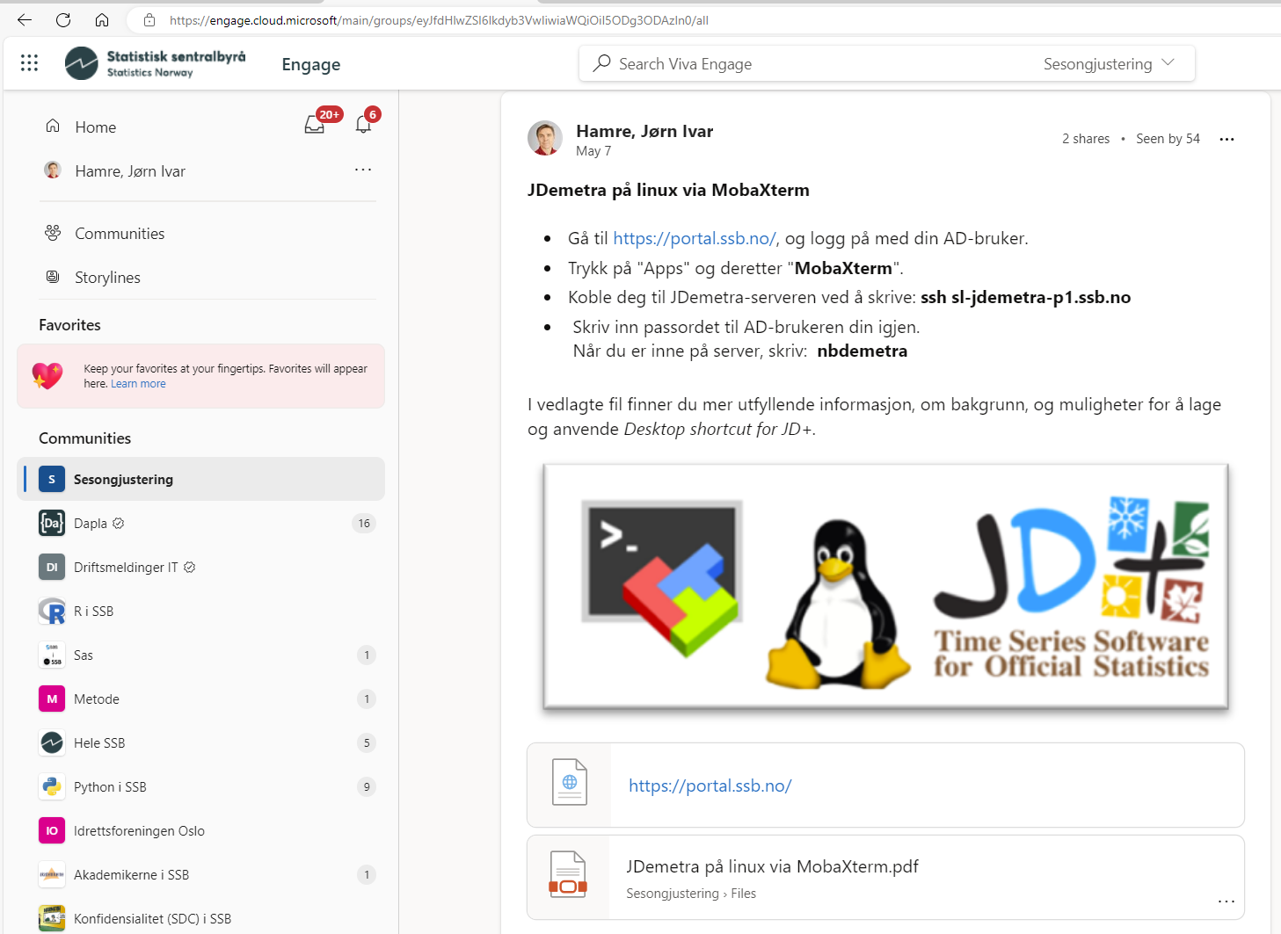
Eksempel
https://engage.cloud.microsoft/main/org/ssb.no/threads/eyJfdHlwZSI6IlRocmVhZCIsImlkIjoiMjc4NzAwMTAzNjYxMTU4NCJ9?trk_copy_link=V2

Slide 24
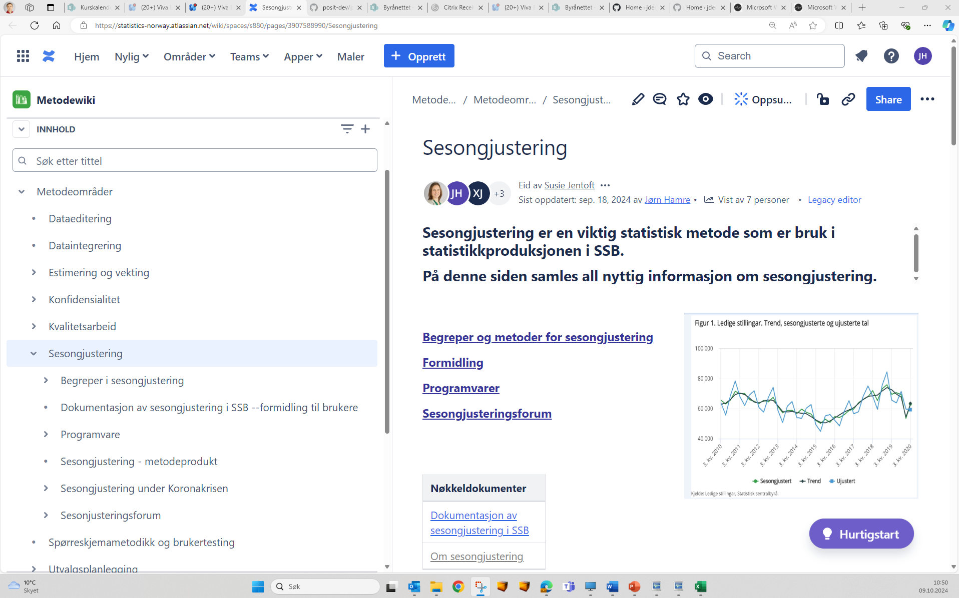
Metodewiki: sesongjustering
https://statistics-norway.atlassian.net/wiki/spaces/s880/pages/3907588990/Sesongjustering
Notes:
Kun si litt om ett par av punktene

Slide 25
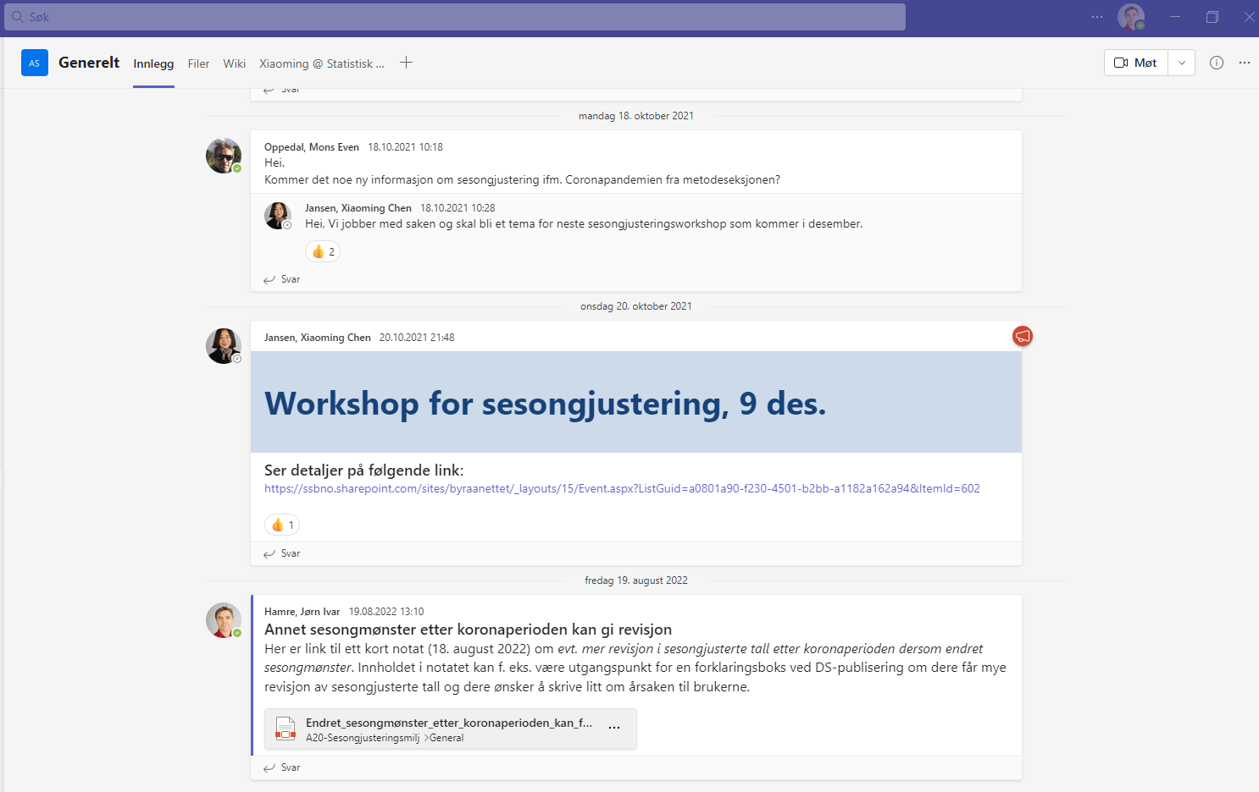
Teams: A20 - Sesongjustering
En plattform med lavere terskel
Kan diskutere evt. utfordringer i sesongjusteringer
Bestille større oppdrag, bruk: metode@ssb.no

Slide 26
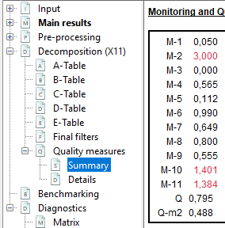
Notes:
Litt gammel liste, tilpasset x-12ARIMA, forbedringspotensiale…

Slide 27
Tja, kan være misvisende hvis trenden viser flere retningsendringer. Av denne grunn beregnes Q2, et vektet gjennomsnitt av M-statistikken som ekskluderer M2. «Jeg» (catherinechhood.net) ignorerer generelt sviktende M2-statistikk.
Q2, et vektet gjennomsnitt av M-statistikken som ekskluderer M2, ofte bedre

Slide 28
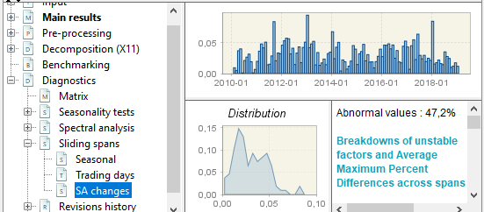
SLIDING SPAN TEST S(%) -prosentandel måneder (kvartaler) som sesongjusteringen er definert som ustabil BØR: S < 15% DÅRLIG: S>25 %
SLIDING SPAN TESTER: resultater for overlappende deler av en serie, gjerne 3 – 4 overlappende deler. Testresultatene viser hvor stor andel av observasjonene som
revideres mer enn en gitt grense (vanligvis 3 prosent)
SLIDING SPAN TEST, MM % er prosentandel måneder der vekstraten er ustabil: BØR HA: MM < 40% DÅRLIG: MM > 40%
Notes:
QQ =MM dersom kvartalstall
Virker ikke som prosentandelene kan lagres enkelt

Slide 29
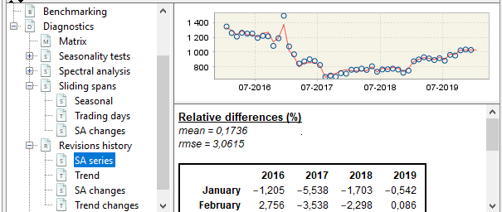
ASA: måler gjennomsnittlig revisjon til den sesongjusterte serien basert på empiriske simuleringer.
REVISJONS HISTORIKK: Gjennomsnittlig absolutt revisjon i sesongjustert serie
Jo mindre jo bedre
Notes:
QQ =MM dersom kvartalstall

Slide 30
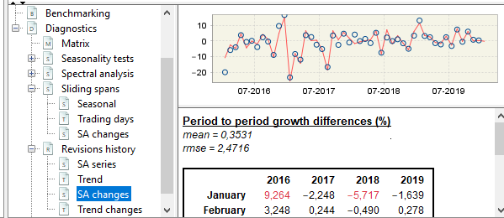
REVISJONS HISTORIKK: Gjennomsnittlig absolutt revisjon i sesongjustert serie
Jo mindre jo bedre
ACH viser gjennomsnittlig revisjon i månedlige (kvartalsvise) vekstrater for sesongjustert tall basert på empiriske simuleringer.
Notes:
QQ =MM dersom kvartalstall

Slide 31
STAR og ANOVA litt mer jobb…
Ligger ikke ferdig i Jdemetra+ men nyttig

Slide 32
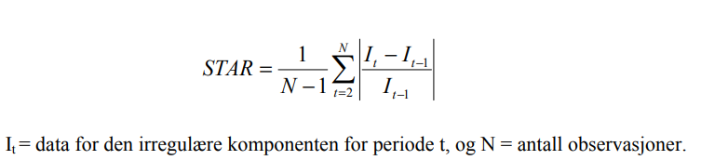
Stability of Trend and Adjusted Series Rating (STAR), dvs. Stabilitet i trend og sesongjustert serie
En STAR-verdi nær null indikerer en liten irregulær komponent, dvs. mindre støy i serien.
En tommelfingerregel er at for månedlige serier skal STAR ligger under 2 og for kvartalsserier under 1.
Kun anvendbar på multiplikativ modell
Indikator på hvor mye det siste sesongjusterte tallet vil revideres
når en ny observasjon kommer til. Revisjonen normalt om lag
halvparten av beregnet STAR-verdi dvs. STAR/2
Notes:
QQ =MM dersom kvartalstall

Slide 33
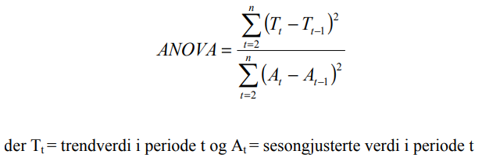
Variansanalyse (ANOVA)
Denne testen viser hvor stor andel av endringene i sesongjusterte tall som forklares av trenden.
Dersom ANOVA er lik 1 er trend og sesongjustert serie identiske.
En ANOVA-verdi nær 0 tilsier at sesongjustert serie i stor grad preges av den irregulære komponenten.
Notes:
T = D13-tabellen og A= D11-tabellen

